Slide 1
Кем быть? Стоматолог
Автор: ученица 3-го «Б» класса
школы № 1 г.п.Дедовск
Крючкова Мария.
Соавтор: Крючкова Наталья.

Slide 2
Мы в профессии играем
По душе их выбираем,
И мечтаем поскорее
Мамы с папой стать взрослее,
Чтоб не просто так мечтать,
А, кем быть, решить и стать.

Slide 3
Есть на земле люди, чья профессия –
дарит открытую и белоснежную улыбку.
Профессия эта – стоматология.
А люди эти – стоматологи.

Slide 4
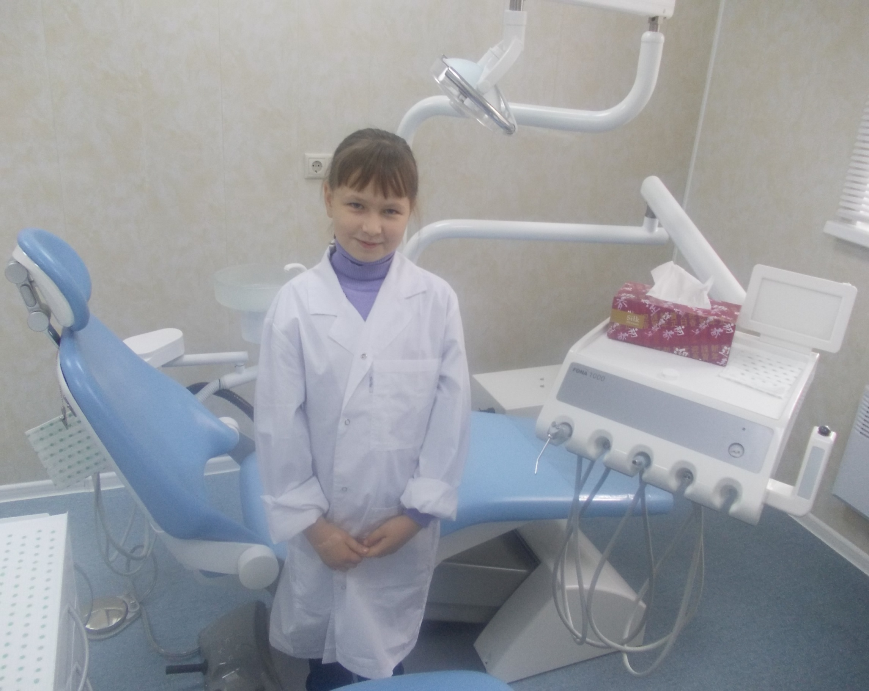

Slide 5
Вы – стоматолог. Профессия эта
Все за себя каждый день говорит:
Знают и взрослые, знают и дети –
Жизнь немила, если зуб заболит.
Лишь стоматолог все может исправить –
Станет улыбка белее, чем снег,
Он нас от боли способен избавить,
Чтобы счастливым вновь стал человек.

Slide 6
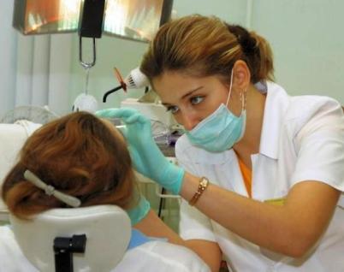
Каждый человек мечтает достичь многого в жизни. А для этого нужно выбрать профессию, которая нравилась бы тебе и приносила пользу людям.
Я выбрала профессию, которая кажется мне интересной и полезной.
Это профессия врача- стоматолога.
Как благородно лечить людей, облегчать их боль, делать их снова здоровыми. Но стать хорошим врачом нелегко.
Для этого нужно очень много знать
и уметь и всю жизнь учиться.
И, конечно, настоящим врачом может
быть только человек с добрым, чутким
сердцем, внимательный и заботливый.

Slide 7
Мое рабочее место в будущем. Помните стихотворение Джанни Родари «Чем пахнут ремесла»? Так вот, если бы помимо пекаря, художника, кочегара и многих других он решил указать эту профессию, его произведение, вероятно, дополнилось бы следующими строками: Пахнет он мятною пастой зубною, Импортной пломбой, коронкой златою. Мини-имплантами, бинтом и ватой Пахнет всегда стоматолог, ребята.

Slide 8
Добрый доктор стоматолог... Он, под маской на лице, Прячет нежную улыбку, Когда сверлит зубы мне.

Slide 9
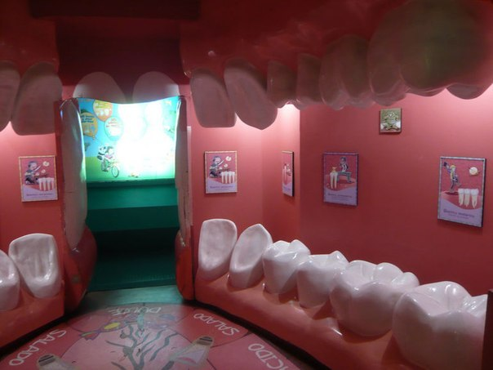
Заключение.
Если будешь улыбаться, Добрым будешь ты всегда, Тебе нечего бояться – Жить ты будешь лет до ста!

Slide 10
БЛАГОДАРЮ ЗА ВНИМАНИЕ!

